Slide 1
Древние истины в эпоху AI: мифы и реальность в оценке различных активов
XVII Поволжская научно-практическая конференция
Нижний Новгород 12-14 июня 2025

Slide 2
Пока ты открывал Excel,
нейросеть
уже рассчитала стоимость
и завершила сделку
по покупке земельного участка

Slide 3
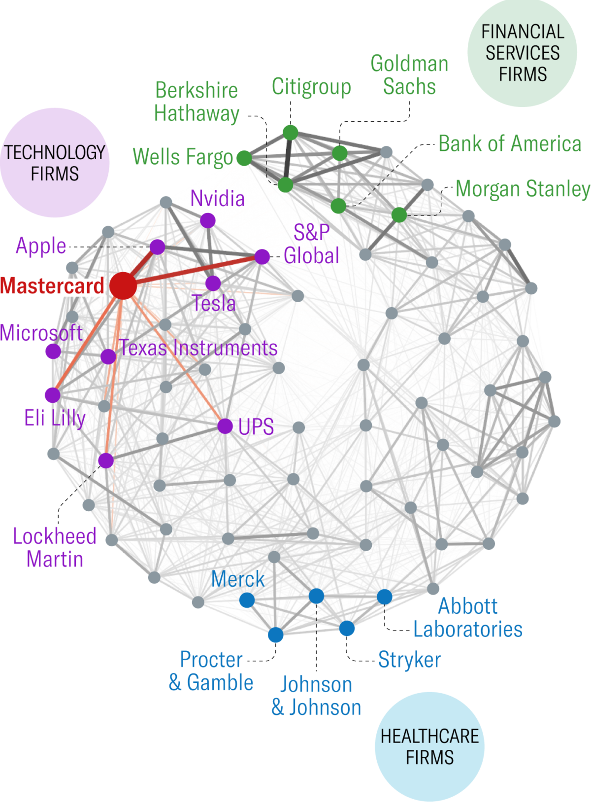
AI может сделать процесс оценки менее субъективным
Риски
Рост
Мультипликаторы
…но это неточно

Slide 4
Откуда взять данные?
Purchase Price Allocation (PPA)
Распределение покупной цены
Источник: отчетность компаний
Экономический срок жизни НМА
Доля актива в стоимости бизнеса

Slide 5
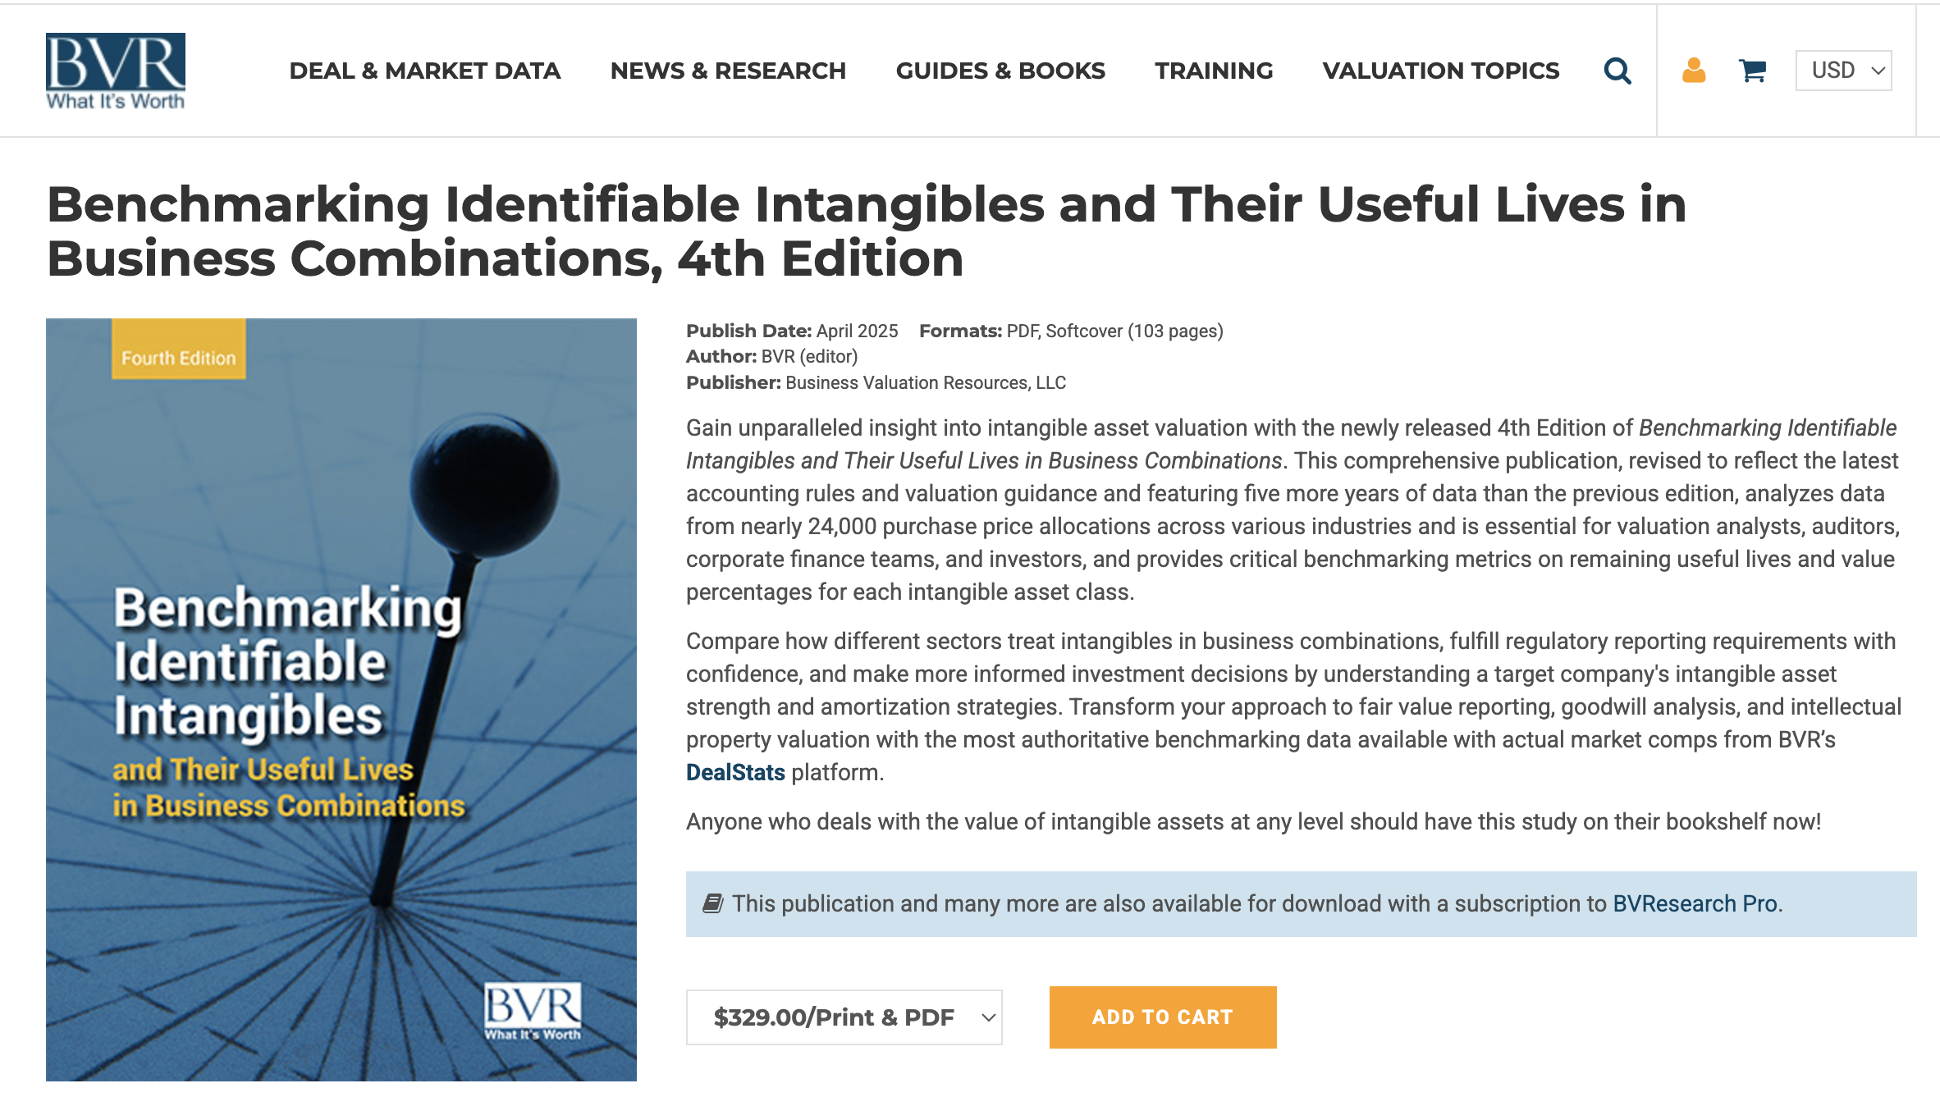
https://www.bvresources.com/products/benchmarking-identifiable-intangibles-and-their-useful-lives-in-business-combinations-4th-edition

Slide 6
Экономический срок жизни НМА
пример
Benchmarking Identifiable Intangibles and Their Useful Lives in Business Combinations, 3rd Edition

Slide 7
Доля актива в стоимости бизнеса
пример
Benchmarking Identifiable Intangibles and Their Useful Lives in Business Combinations, 3rd Edition

Slide 8
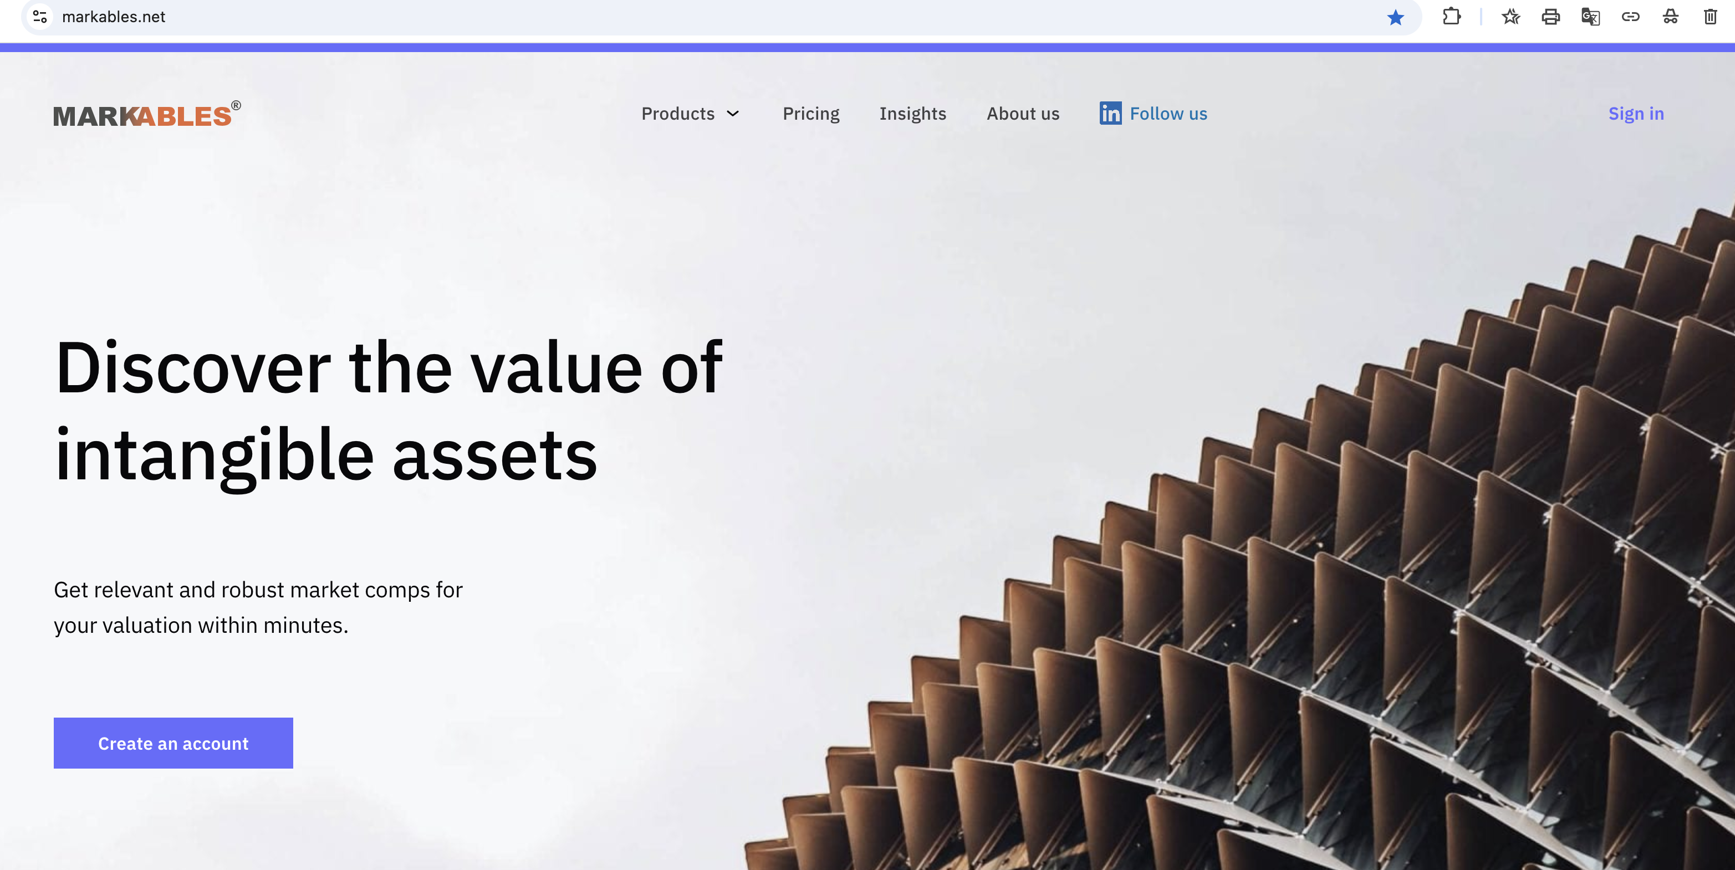
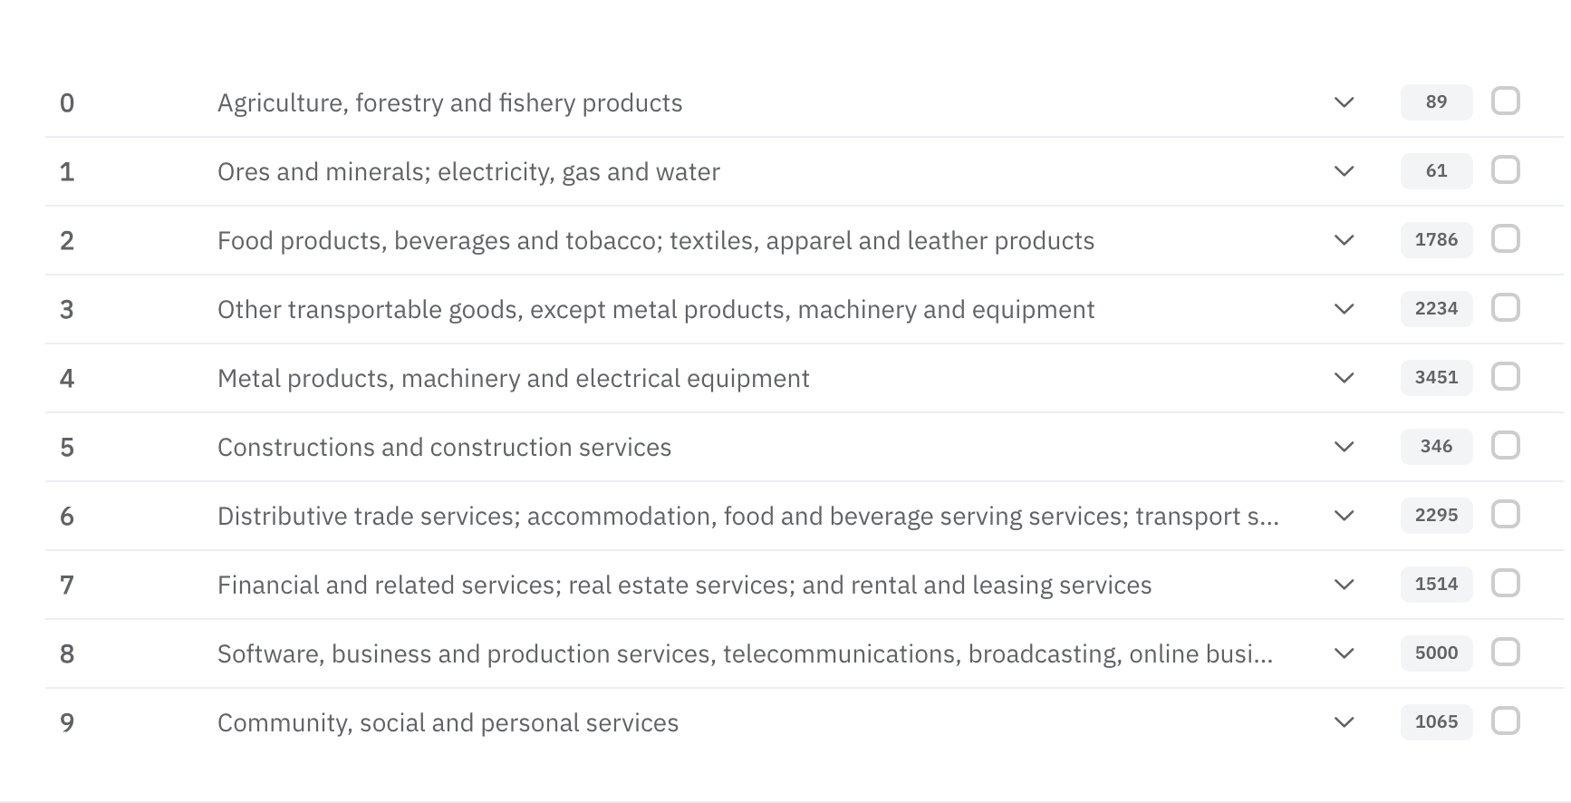

Slide 9
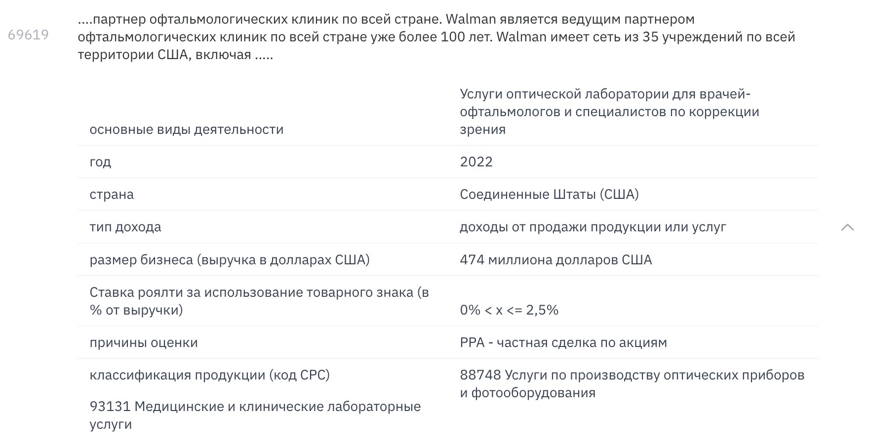
Бесплатно (регистрация)
https://tool.markables.net/

Slide 10
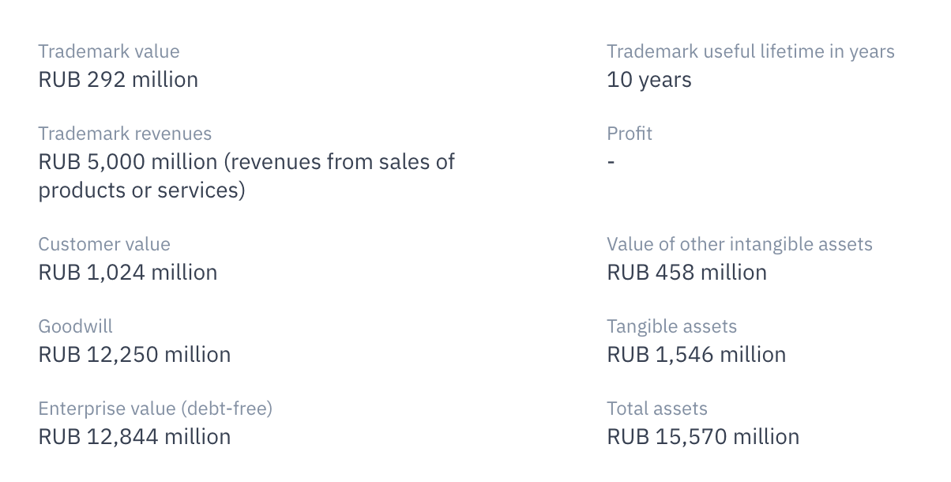
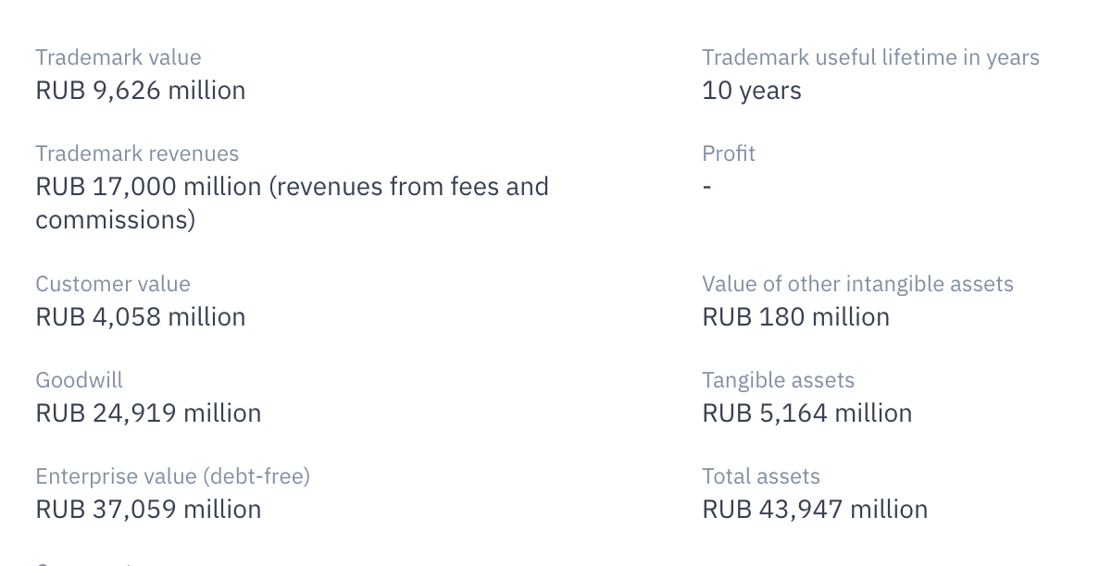
За плату
https://tool.markables.net/

Slide 11
Проблема достоверности
раскрытия информации о компаниях и активах

Slide 12
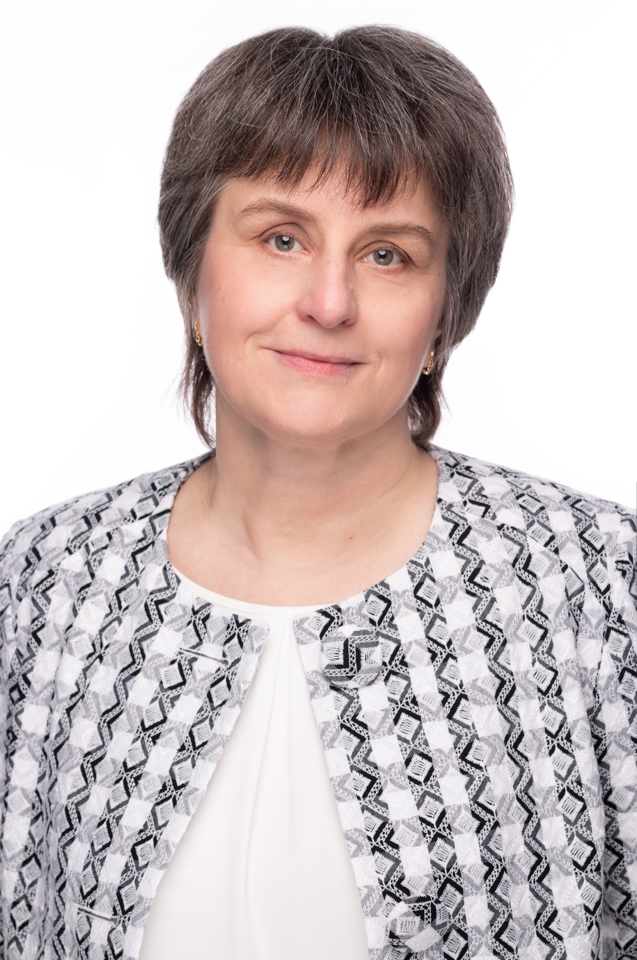
Спасибо за внимание!
Киршина
Наталья
ICVS
Профессиональная Группа Оценки
Директор по развитию в СЗФО
оценщик 1 категории
Член Совета Ассоциации «Саморегулируемая организация оценщиков «Экспертный совет»
Член экспертного совета Ассоциации «СРО «ЭС»
Член методического совета Ассоциации «СРО «ЭС»
Действительный член Международной ассоциации консультантов, оценщиков и аналитиков (IACVS)
+7 921 9631168
Использован бесплатный шаблон с сайта Slidesgo https://slidesgo.com/

